Slide 1
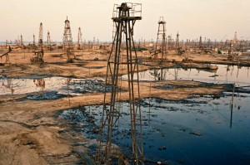
2324 SVT LA1 Uitdagingen WE
Leerdoel
Je kunt onderzoek doen naar de maatschappelijke uitdagingen/problemen op het gebied van duurzame water- en energievoorziening.
Je kunt voorbeelden geven van problemen/uitdagingen op het gebied van duurzame water- en energievoorziening.
Samenwerking
Deze opdracht maak je alleen.
Plaats je product op Teams.
Bekijk leerproducten van anderen en geef feedback tijdens feedback friends
Deadline product: 01-03-2024
Feedback friends: 06-03-2024
Product
Een verslag met daarin 3 uitgewerkte maatschappelijke uitdagingen/problemen van de stad van de toekomst onderbouwd met actuele bronnen.
Bijeenkomsten
Bijeenkomsten stad van de toekomst
Bijeenkomsten specialisatie
Stappen
Ga op zoek naar stedelijke uitdagingen op het gebied van duurzaam water- en energiegebruik in de stad op dit moment en de nabije toekomst. Dat mogen wereldwijde uitdagingen zijn.
Koppel gebeurtenissen die wereldwijd plaatsvinden op het gebied van steden en jouw specialisatie aan de uitdagingen.
Zoek betrouwbare bronnen die de gevonden gebeurtenissen, uitdagingen en thema’s onderbouwen.
Werk 3 uitdagingen en de daarbij behorende gebeurtenissen uit beargumenteerd met de gevonden bronnen.
Beschrijf per uitdaging waarom het belangrijk is voor de stad van de toekomst
Bronnen
https://madeblue.org/waterschaarste-hoe-staan-we-ervoor-en-waar-gaat-het-heen/
https://www.rijksoverheid.nl/onderwerpen/water/maatregelen-voor-voldoende-zoet-water
https://www.wur.nl/nl/show/Klimaat-en-energie-1.htm

